Slide 1
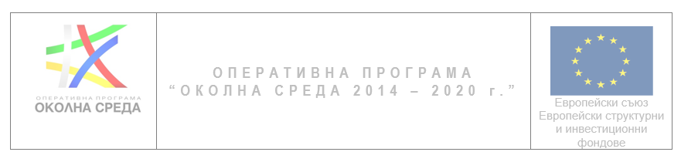
Повишаване на информираността и отговорното отношение на младежи относно доброволчеството и насърчаване създаването на доброволчески групи за предотвратяване и противодействие на пожари

Slide 2
Целта на настоящото събитие е да се обърне внимание превантивно за опазването и подобряване на природозащитното състояние на природно местообитание 4060 от пожари, с акцент върху правилата за пожарна безопасност, изискванията и разпоредбите на Наредба № 8 от 11.05.2012 г. за условията и реда за защита на горските територии от пожари.

Slide 3
Опазването на този тип природно местообитание е насочено главно към защитата му от пожари. Практиката през годините показва, че борбата с горските пожари е много трудна на места дори и невъзможна поради характера на терените и това, че са трудно достъпни. С напредването на технологиите и проявената гражданска инициатива през последните години все по успешно се води борба с потушаването на пожарите и недопускането на такива.

Slide 4
Природно местообитание 4060 Алпийски и бореални ерикоидни съобщества се среща по високите части на Пирин и централна Стара планина. Заетите терени са труднодостъпни и борбата с пожарите е почти невъзможна със стандартните методи и машини.
Опасността от предизвикване на пожари е главно през летните месеци, когато има голямо присъствие на хора, свързано с туризъм, паша на домашни животни и бране на боровинки.

Slide 5
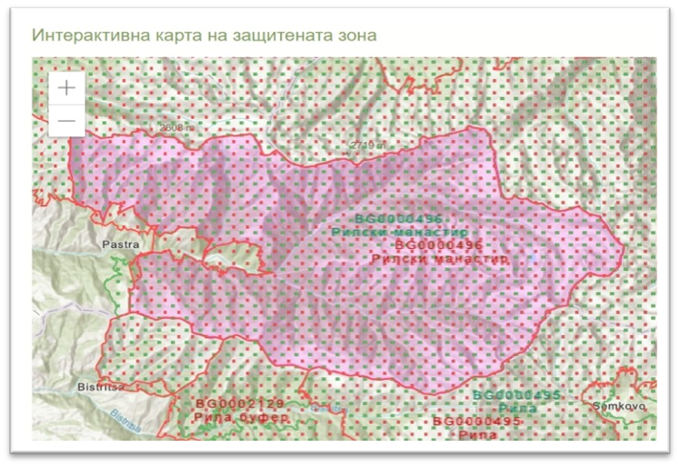
Интерактивна карта на защитена зона BG0000496 Рилски манастир

Slide 6
За недопускане на пожари се вземат превантивни мерки от страна на служителите в парковете и контролните органи. Въпреки усилията възникват пожари и се води борба с огъня. За правилното приложение на мерките и технологиите има издадена Наредба № 8 от 11.05.2012 г., в която са представени правилата за пожарна безопасност с акцент върху изискванията и разпоредбите за условията и реда за защита на горските територии от пожари.

Slide 7
Разпоредбите на тази наредба:
1. се прилагат за всички гори и недвижими имоти, намиращи се в горските територии или граничещи с тях, независимо от тяхната собственост, териториално и функционално предназначение, както и за постоянните или временните обекти, намиращи се в или в близост до тях;
2. са задължителни за всички собственици или ползватели на горски територии, както и за лицата, преминаващи и/или осъществяващи дейности в или в близост до тях.
Защитата на горските територии от пожари е комплекс от мерки и мероприятия за пожарна безопасност и включва действия, мерки и изисквания за предотвратяване, откриване, ограничаване и ликвидиране на пожари в горските територии.

Slide 8
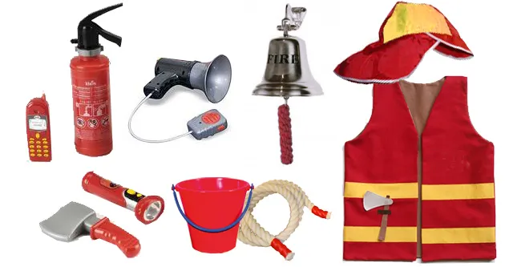
Винаги при гасене на пожарите съществена роля играят доброволците и техниката, с която разполагат. Въпреки тяхната добронамереност трябва да се съобразяват с Организацията за гасене на пожар в горските територии, която включва:
1. Предварителна подготовка за успешно гасене;

Slide 9
2. Действия и мероприятия при гасенето на пожар в горските територии.
Мероприятията за гасене на пожар в горските територии и редът за организирането им се отразяват в плана за действия при гасене на пожари в горските територии. В него се включват задълженията на отделните органи и лица, които участват в гасенето им, силите и средствата, редът и начинът за тяхното своевременно откриване и оповестяване, организацията по своевременното започване на гасенето с отговорници и срокове, ръководството при гасенето на пожарите, както и действията по обезопасяването на опожарените площи.

Slide 10

Стратегия за развитие на доброволните формирования за защита при бедствия, пожари и други извънредни ситуации в Република България
С приетата през 2012 г. Стратегия са създадени предпоставки за изграждане на ефективни доброволни формирования на територията на страната.
Стратегията е актуализирана за периода 2021-2023 г.

Slide 11
В Световен мащаб, както и у нас, е осъзната всеобхватната роля на доброволчеството в защитата при бедствия. Основен акцент се поставя върху обучението и подготовката им за реакция. Всички набелязани проблеми и мерки в разгледаните Стратегии си кореспондират и очертават необходимостта от активната роля на местните власти и гражданското общество за да бъде осигурена адекватна защита на населението при бедствия, пожари и извънредни ситуации.
Необходимо е да се осигури благоприятна среда за участие на гражданското общество, в дейности по осигуряването на собствената им безопасност. Усилията на институциите, имащи отношение към дейността на доброволците, следва да се насочат в две направления:
- включване на доброволци, доброволчески организации и неправителствени организации при разработването и прилагането на нормативни рамки, стандарти и планове за намаляване на риска от бедствия;
- акцентиране върху обучението им за превенция, реакция и действия по възстановяване.

Slide 12

В регистъра на доброволните формирования за защита при пожари, бедствия и извънредни ситуации към 31.12.2020 г. са регистрирани 238 доброволни формирования от кметове на общини с 3 181 доброволци, т.е. осигурено е покритието на около 90 % от общините в страната.
Съществува и „Национална асоциация на доброволците в Република България” Сдружението е учредено на през 2014 г. с цел подпомагане процеса по създаване,поддържане и развитие на активна и ефективна мрежа от доброволци.

Slide 13
КАК ДА СТАНА ДОБРОВОЛЕЦ?
Ако желаете доброволно да участвате в дейности, свързани със защита на населението при бедствия, пожари и извънредни ситуации, то може да станете доброволец.
НАРЕДБАТА ЗА РЕДА ЗА СЪЗДАВАНЕ И ОРГАНИЗИРАНЕ НА ДЕЙНОСТТА НА ДОБРОВОЛНИТЕ ФОРМИРОВАНИЯ ЗА ПРЕДОТВРАТЯВАНЕ ИЛИ ОВЛАДЯВАНЕ НА БЕДСТВИЯ, ПОЖАРИ И ИЗВЪНРЕДНИ СИТУАЦИИ И ОТСТРАНЯВАНЕ НА ПОСЛЕДИЦИТЕ ОТ ТЯХ определя реда за създаване на доброволни формирования на територията на населените места и общините.

Slide 14

Набирането на доброволци се осъществява от кмета на съответната община, след взето решение на общинския съвет, който определя числеността на доброволното формирование. След това стартира процедурата по набирането на кандидатите за доброволци, като за целта се прави обявление в средствата за масова информация и/или на информационните табла в общината. Попълва се набор от документи.
Одобрените кандидати преминават и специализирано обучение.

Slide 15
Кметовете на общини, райони, кметства и кметски наместници:
1. връчват срещу подпис на всеки член на доброволно формирование известие за неговото участие;
2. оповестяват местното население за възникнал пожар в техните землища;
3. организират транспортирането на доброволните формирования до мястото на пожара;
4. предоставят помещение и налични средства за връзка на ръководителя на пожарогасителните действия;
5. осигуряват храна, питейна вода и медицинско обслужване на участниците в гасенето;
6. ежегодно организират провеждане на инструктаж на доброволните формирования.
Органите на ПБЗН оказват съдействие за провеждане на инструктажи на специализираните групи за гасене и доброволните формирования за действия при гасене на горски пожар.
За повече информация може да се обърнете към общинската администрация по местоживеене.

Slide 16

Въпреки желанието си да помогнем и да се справим възможно най–бързо, трябва да внимаваме за собственото си здраве и недопускането на инциденти. Почти всяка година има загинали служители на горските структури, това само трябва да ни кара да бъдем много внимателни и отговорни при участието в гасене на пожари. Стриктно да спазваме разпорежданията на държавните органи, да пазим себе си и хората около нас.

Slide 17
Формирането на противопожарна култура трябва да започне от ранна детска възраст, за което от голямо значение е личният пример на по-възрастните.
Бъдете отговорни към околната среда и живота на хората и не допускайте запалването на пожари!

Slide 18
Проект BG16M1OP002-3.021-0004-C01 Подобряване на природозащитното състояние на природно местообитание 4060 по параметри "Площ", "Структура и функция" и "Бъдещи перспективи" и природно местообитание 5210 по параметри "Площ" и "Бъдещи перспективи", финансиран от Оперативна програма „Околна среда 2014-2020“ г.

Slide 19
БЛАГОДАРЯ ЗА ВНИМАНИЕТО!

